Slide 1
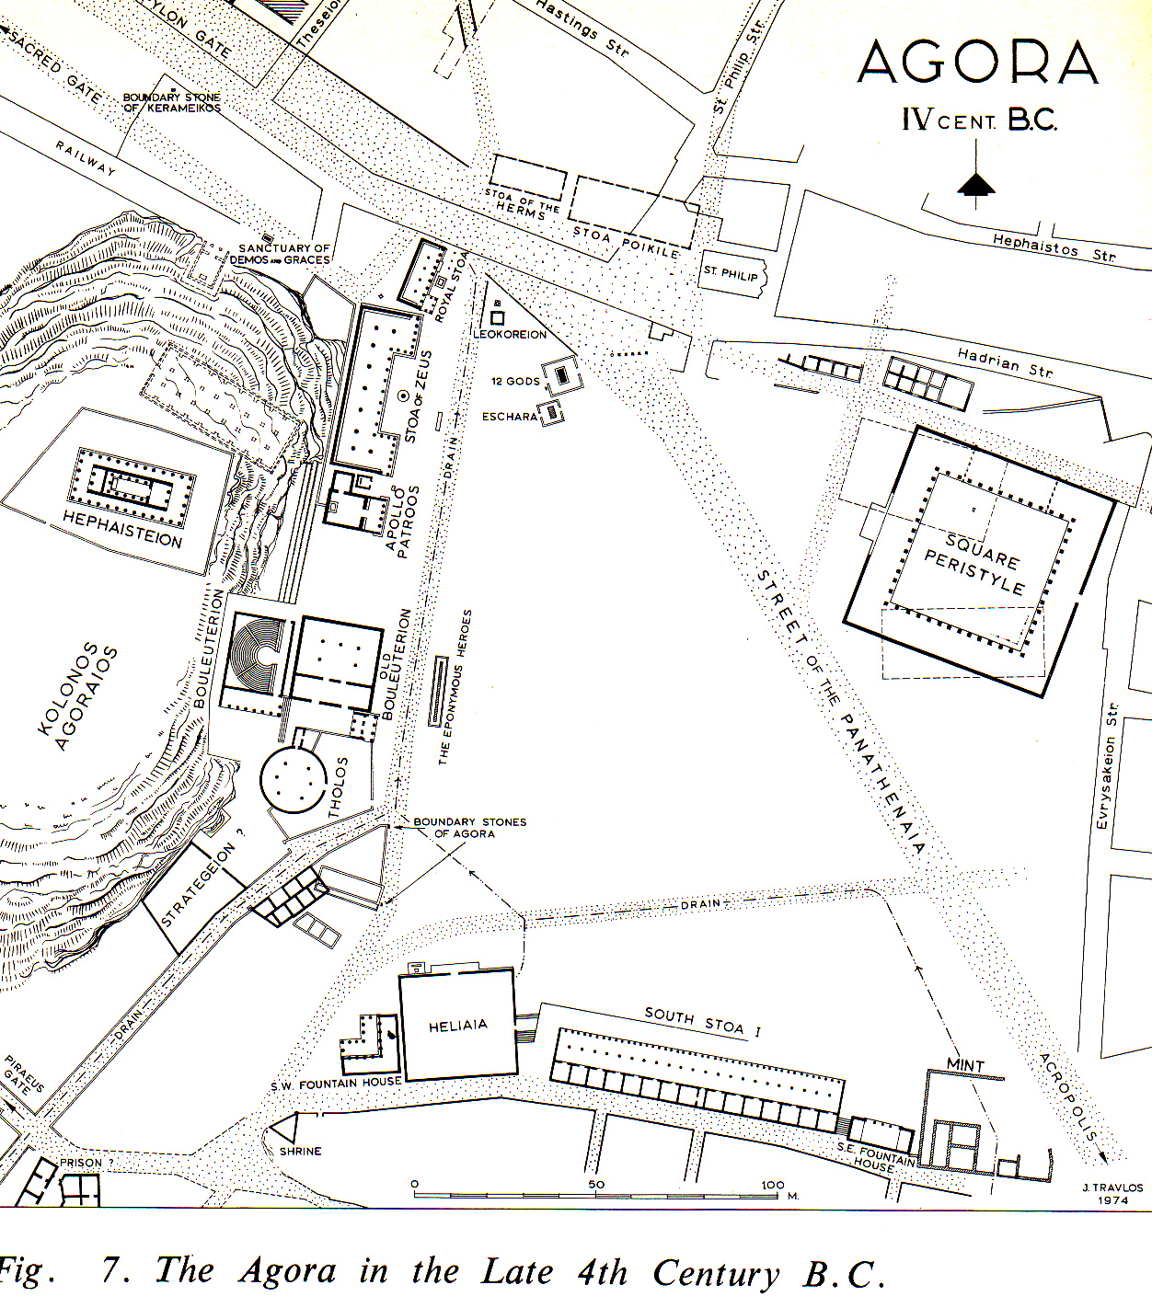
Agorà di Atene - inizio V sec. a.C. Tholos (Prytanikon), Bouleuterion

Slide 2
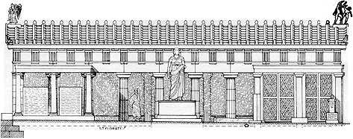
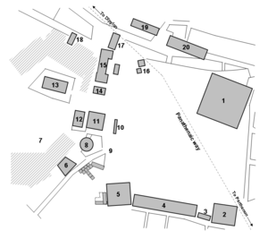
Agorà di Atene
17 Stoà Basileios = sede dell’archonte
Strutture dell’epoca classica
7 area chiamata Colonos Agoraios
8 Tholos (Prytanikon), rifatto dopo il 480 a.C.
10 Monumento Eroi eponimi
11-12 Metroon e Bouleuterion (fine V sec., legato al Metroon nel II sec.a.C.)
13 Hephaistaion/Theseion
14 tempio di Apollo Patroos (statue di Eufranor, Leochares, A. Alexikakos di Kalamis)
15 Stoà di Zeus (con pitture di Eufranor dei 12 dei e di Teseo con il demos) dopo 430 a.C.
16 Altari 12 dei
17 Stoà Basileios
18 Tempio di Afrodite Urania
19 Stoà delle Erme ?
20 Stoà Poikile (con pitture di Mykon e di Polignoto)

Slide 3
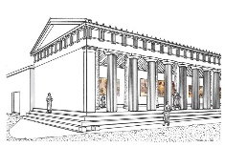
Agorà di Atene
Strutture dell’epoca classica
7 area chiamata Colonos Agoraios
8 Tholos (Prytanikon), rifatto dopo il 480 a.C.
10 Monumento Eroi eponimi
11-12 Metroon e Bouleuterion (fine V sec., legato al Metroon nel II sec.a.C.)
13 Hephaistaion/Theseion
14 tempio di Apollo Patroos (statue di Eufranor, Leochares, A. Alexikakos di Kalamis)
15 Stoà di Zeus (con pitture di Eufranor dei 12 dei e di Teseo con il demos) dopo 430 a.C.
16 Altari 12 dei
17 Stoà Basileios
18 Tempio di Afrodite Urania
19 Stoà delle Erme ?
20 Stoà Poikile (con pitture di Mykon e di Polignoto)

Slide 4
Ostraka con nomi di Kimon,
Themistokles, Miltiades, Perikles,
Lysimachos, Aristeides
Lista degli archonti 527-522 a.C.
con Hippias, Kleisthenes, Miltiades,
Kalliades…

Slide 5
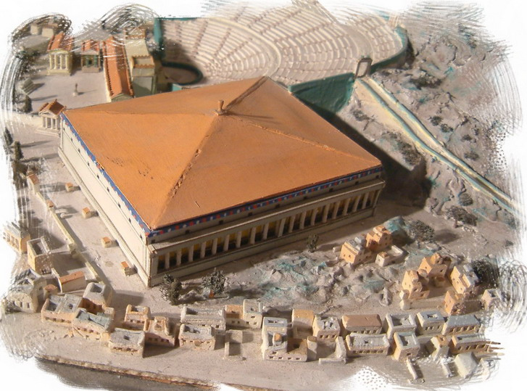
Agorà di Atene Odeion di Pericle ca. 443 a.C. primo impianto sala ipostile, dall’esterno imitazione della tenda di Serse lungh.82 m, interno quasi quadrato (62 x 68) copertura: alberi delle navi della battaglia di Salamina (inizio sotto Temistocle?)

